Slide 1
Konfigurationsmanagementstrategien und Tools in der SW Entwicklung
Maximilian Stock
Michael Steininger

Slide 2

Gliederung
Einführung
Grundlagen des Konfigurationsmanagements
Konfigurationsidentifizierung
Konfigurationsüberwachung
Konfigurationsbuchführung
Konfigurationsauditierung

Slide 3
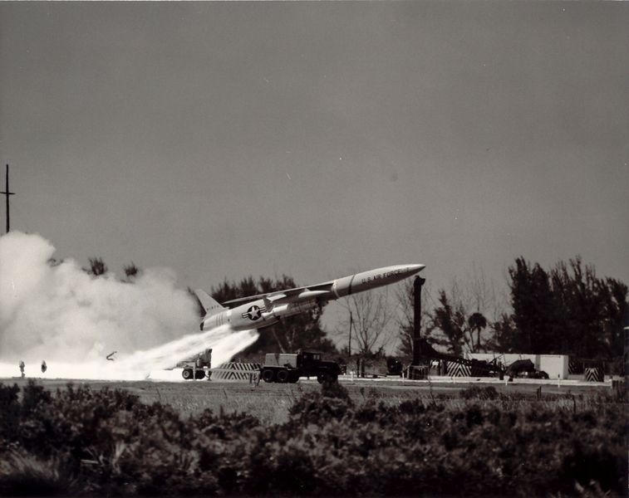
Einführung
US-Militär führt Versuche mit Flugkörpern in den 1950er Jahren durch
Viele verschiedene Konfigurationen werden getestet
Probleme:
Flugkörper nach Test (meist) zerstört
Aufzeichnungen über Konfigurationen unzureichend
Lösung: Konfigurationsmanagementstandards
Notes:
Konfigurationsmanagement im US-Militär entstanden

